Slide 1
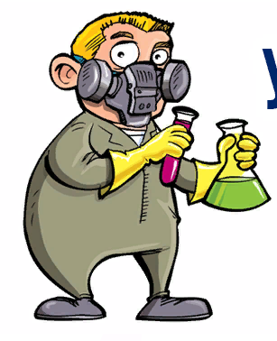
Свойства оснований
8 класс

Slide 2
Основания - это сложные соединения, включающие атомы металла и гидроксильную группу, которая может отщепляться при взаимодействии с другими веществами.
Ме(ОН)n
n= 1, 2, 3

Slide 3
Названия оснований
В названии основания два слова: КОН – гидроксид калия. Если металл имеет переменную валентность, то ее указывают римской цифрой в скобках: Сг(ОН)3 – гидроксид хрома(III).

Slide 4
Тривиальные названия
Формула | Название
KOH | Едкое кали
NaOH | Едкий натр, каустическая сода
Ca(OH)2 | Гашеная известь
Ca(OH)2 (прозрачный раствор) | Известковая вода
Ca(OH)2 (мутный раствор) | Известковое молоко
Ba(OH)2 | Едкий барит

Slide 5
Виды оснований
1) по количеству групп ОН – однокислотные и многокислотные
2) по растворимости в воде – щёлочи (растворимые)-
LiOH; NaOH; KOH; RbOH; CsOH; Ca(OH)2; Sr(OH)2; Ba(OH)2
и нерастворимые
3) амфотерные гидроксиды (со степенью окисления +3 или +4, ИСКЛЮЧЕНИЕ- Zn(OH)2, Pb(OH)2, Sn(OH)2, Be(OH)2)

Slide 6
Амфотерные
Это основания, которые могут проявлять в одних случаях свойства характерные для оснований, а в других случаях свойства характерные для кислот.

Slide 7
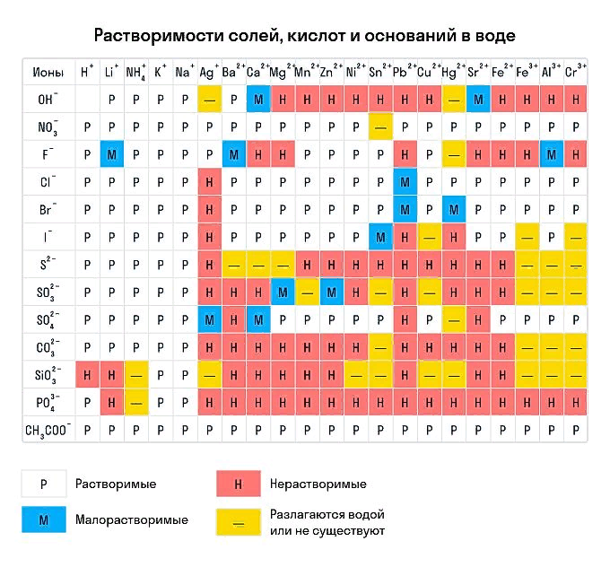

Slide 8
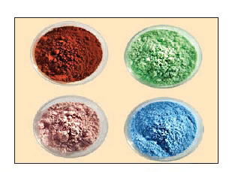
Физические свойства
Большинство оснований – твёрдые вещества белого цвета без запаха, нелетучие. Однако некоторые металлы придают веществу характерную окраску, например:
CuOH - жёлтый
Cu(OH)2- голубой
Ni(OH)2 – светло-зелёный
Fe(OH)3 – красно-коричневый
Щелочи – очень едкие вещества, вызывают ожоги. Мылкие на ощупь.

Slide 9
Техника безопасности

Slide 10
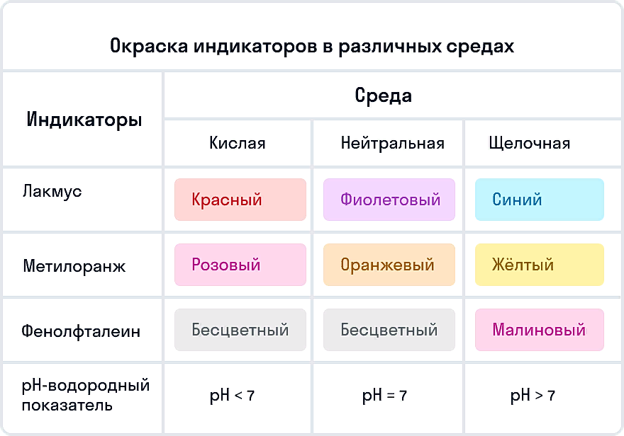
Химические свойства
1.

Slide 11
Взаимодействие с кислотными оксидами
Щелочи вступают в реакцию с любыми кислотными оксидами. Нерастворимые основания взаимодействуют только с кислотными оксидами, которые соответствуют сильным кислотам.
Кислотный оксид + основание = соль + вода
Например: N2O5 + 2NaOH = 2NaNO3 + H2O

Slide 12
Взаимодействие с солями
Основания взаимодействуют с растворимыми солями по обменному механизму. В результате такой реакции должен выделиться осадок или газ (CO2, SO2, NH3)
Основание + соль = другое основание + другая соль
Например: KOH + MgSO4 = Mg(OH)2↓ + K2SO4

Slide 13
Реакция нейтрализации
Взаимодействие щелочи и кислоты образуются соль и вода.
Например; NaOH+HCl→NaCl+H2O.

Slide 14
Термическое разложение
При нагревании нерастворимые основания разлагаются на соответствующий оксид (степень окисления металла остается неизменной) и воду.
t°
Нерастворимое основание = оксид металла + вода
t°
Например: Cu(OH)2 = CuO + H2O

Slide 15
Взаимодействие амфотерных гидроксидов со щелочами
Продукты реакции зависят от условий ее проведения.
При сплавлении двух оснований:
Амфотерный гидроксид (тв) + щелочь (тв) = средняя соль + вода
Например: Al(OH)3 + KOH = KAlO2 + 2H2O
Если реакция проводится в растворе:
Амфотерный гидроксид (р-р) + щелочь (р-р) = комплексная соль
Например: Al(OH)3 + KOH = K[Al(OH)4]

Slide 16
Получение оснований
Взаимодействие металла с водой.
Активные металлы (металлы групп IA и IIA, кроме Be и Mg) активно взаимодействуют с водой при обычных условиях с образованием щелочей.
Металл + вода = гидроксид металла + водород
Например: Na + H2O = NaOH + H2↑

Slide 17
Взаимодействие оксидов щелочных и щелочноземельных металлов с водой
Этим способом получают только растворимые в воде основания.
Оксид металла + вода = щелочь
Например: CaO + H2O = Ca(OH)2

Slide 18
Получение нерастворимых оснований
При взаимодействии соли со щелочью
Растворимая соль + щелочь = нерастворимое основание + другая соль
Например:
Cu(NO3)2 + 2KOH = Cu(OH)2↓ + 2KNO3

